Slide 1
52-3
This work is licensed under a Creative Commons Attribution-ShareAlike 4.0 International License.
Please add this statement to all the videos you create.
English Bible quotes are from the World English Bible US, which is in the public domain.
Notes:
52 Paul’s 2nd Journey
1. Paul and Barnabas go separate ways – Acts 15:36-41 (Left Top)
2. Led by the Holy Spirit – Acts 16:1-12 (Center Top)
3. Meeting Lydia in Philippi– Acts 16:13-15 (Right Top)
4. Demonized slave girl – Acts 16:16-19 (Right Center)
5. Paul and Silas beaten and imprisoned – Acts 16:20-24 (Right Bottom)
6. Worship in the Jail – Acts 16:25-27 (Center)
7. The Jailer believes – Acts 16:28-34 (Left Bottom)
8. The chief magistrates beg Paul and Silas to leave – Acts 16:35-40 (Left Center)

Slide 2
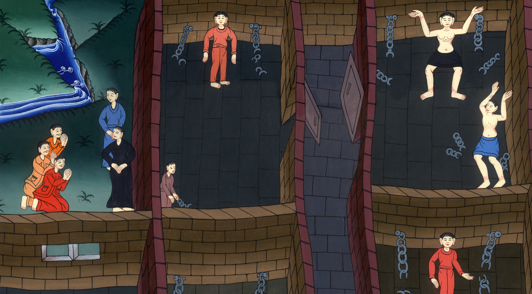
जेल में आराधना –
प्रेरितों के काम 16:24-40

Slide 3
जेल में आराधना - प्रेरितों के काम 16:24-40
Worship in the Jail – Acts 16:24-40

Slide 4
जेल में आराधना –
प्रेरितों के काम 16:24-40

Slide 5
24When (the jailer) received these orders, he put Paul and Silas deep inside the prison. He fastened their feet so they couldn’t get away.
24इस आदेश पर कारागार-शासक ने उन्हें भीतरी कक्ष में डालकर उनके पैरों को लकड़ी की बेड़ियों में जकड़ दिया.

Slide 6
प्रेरितों के काम 16:24

Slide 7
25But about midnight Paul and Silas were praying and singing hymns to God, and the prisoners were listening to them.
25लगभग आधी रात के समय पौलॉस और सीलास प्रार्थना कर रहे थे तथा परमेश्वर की स्तुति में भजन गा रहे थे. उनके साथी कैदी उनकी सुन रहे थे.

Slide 8
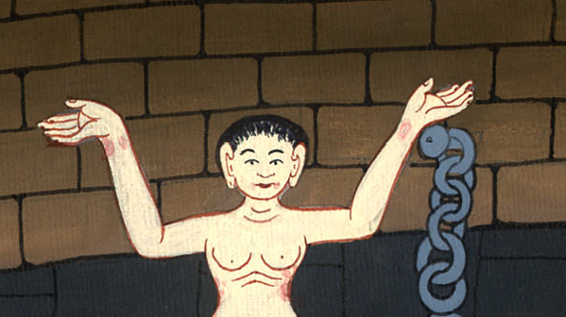
प्रेरितों के काम 16:25

Slide 9
26Suddenly there was a great earthquake, so that the foundations of the prison were shaken; and immediately all the doors were opened, and everyone’s bonds were loosened.
26अचानक ऐसा बड़ा भूकंप आया कि कारागार की नींव हिल गई, तुरंत सभी द्वार खुल गए और सभी बंदियों की बेड़ियां टूट गईं.

Slide 10
प्रेरितों के काम 16:26

Slide 11
27The jailer, being roused out of sleep and seeing the prison doors open, drew his sword and was about to kill himself, supposing that the prisoners had escaped.
27नींद से जागने पर कारागार-शासक ने सभी द्वार खुले पाए. यह सोचकर कि सारे कैदी भाग चुके हैं, वह तलवार से अपने प्राणों का अंत करने जा ही रहा था;

Slide 12
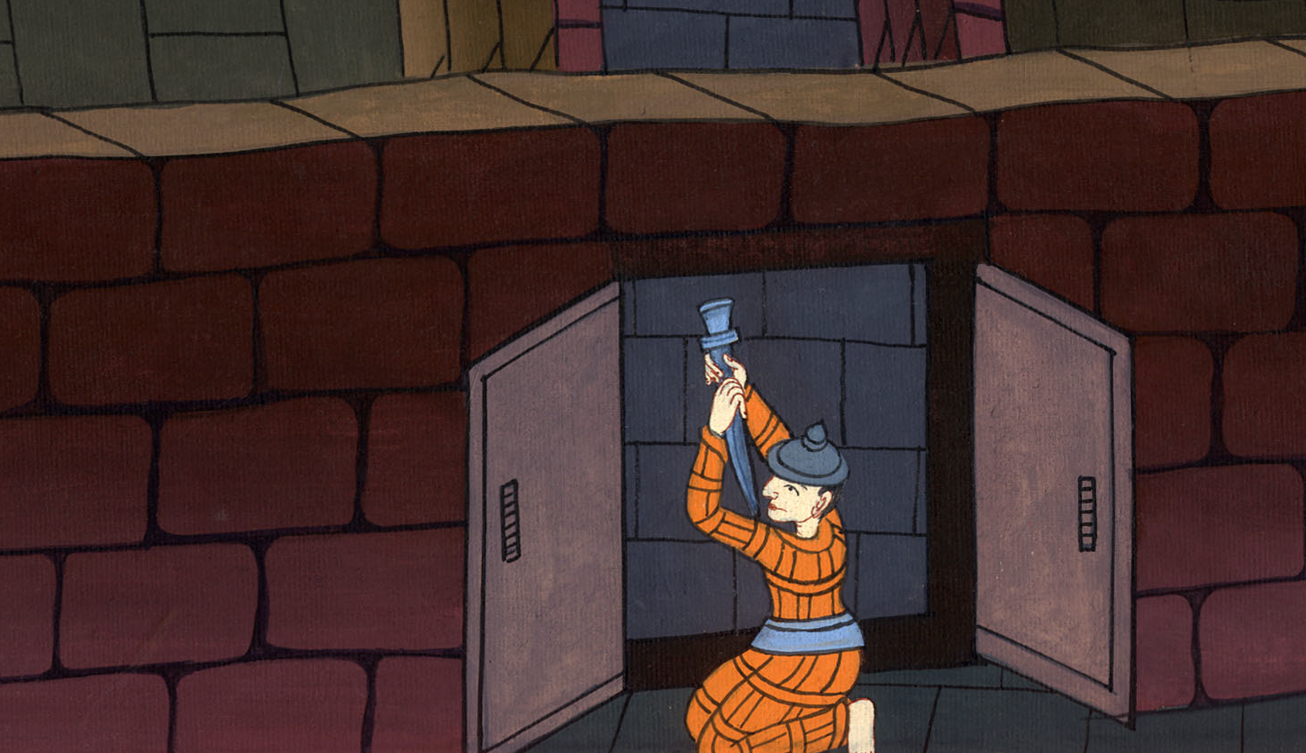
प्रेरितों के काम 16:27

Slide 13
28But Paul cried with a loud voice, saying, “Don’t harm yourself, for we are all here!”
28तब पौलॉस ने ऊंचे शब्द में उससे कहा, “स्वयं को कोई हानि न पहुंचाइए, हम सब यहीं हैं!”

Slide 14
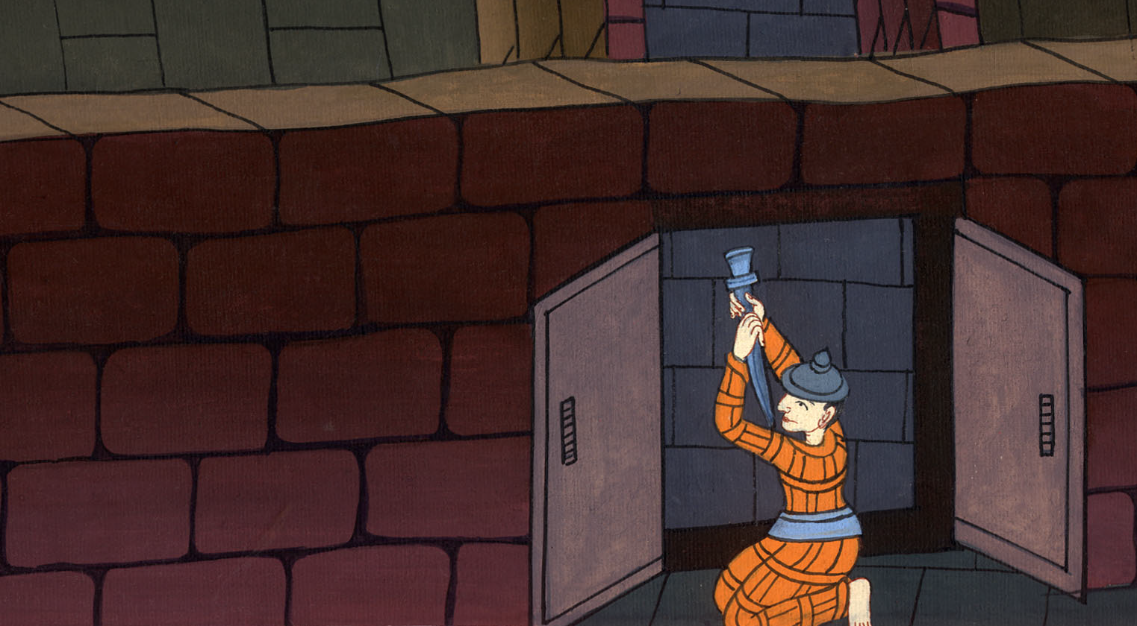
प्रेरितों के काम 16:28

Slide 15
29He called for lights, sprang in, fell down trembling before Paul and Silas,
29कारागार-शासक रोशनी का इंतजाम करने के लिए आज्ञा देते हुए भीतर दौड़ गया और भय से कांपते हुए पौलॉस और सीलास के चरणों में गिर पड़ा.

Slide 16
प्रेरितों के काम 16:29

Slide 17
30Then he brought them out and said, “Sirs, what must I do to be saved?”
31They said, “Believe in the Lord Jesus Christ, and you will be saved, you and your household.”
30इसके बाद उन्हें बाहर लाकर उसने उनसे प्रश्न किया, “श्रीमन, मुझे क्या करना चाहिए कि मुझे उद्धार प्राप्‍त हो?”
31उन्होंने उत्तर दिया, “प्रभु येशु मसीह में विश्वास कीजिए, आपको उद्धार प्राप्‍त होगा—आपको तथा आपके परिवार को.”

Slide 18
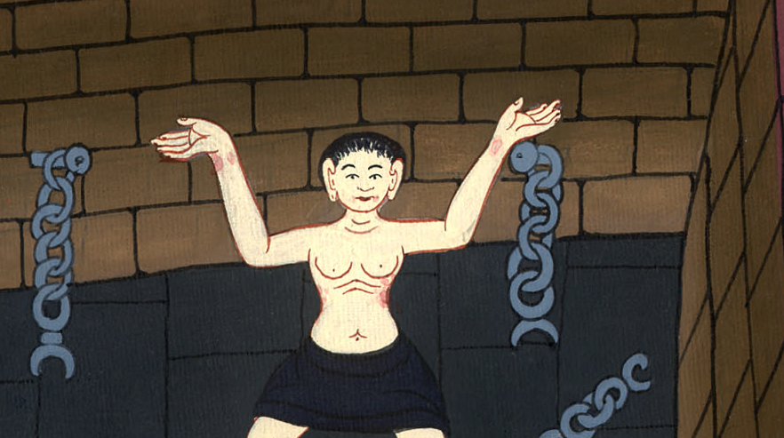
प्रेरितों के काम 16:30,31

Slide 19
32They spoke the word of the Lord to him, and to all who were in his house.
32तब उन्होंने कारागार-शासक और उसके सारे परिवार को प्रभु के वचन की शिक्षा दी.

Slide 20
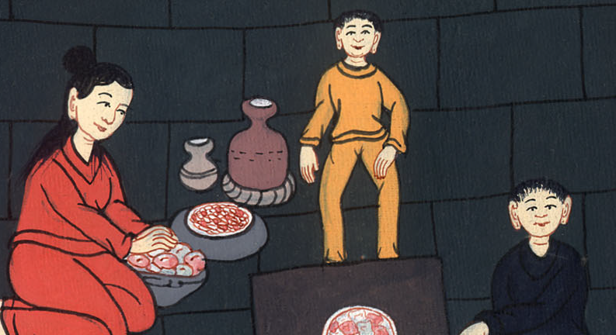
प्रेरितों के काम 16:32

Slide 21
33He took them the same hour of the night and washed their stripes, and was immediately baptized, he and all his household.
33कारागार-शासक ने रात में उसी समय उनके घावों को धोया. बिना देर किए उसने और उसके परिवार ने बपतिस्मा लिया.

Slide 22
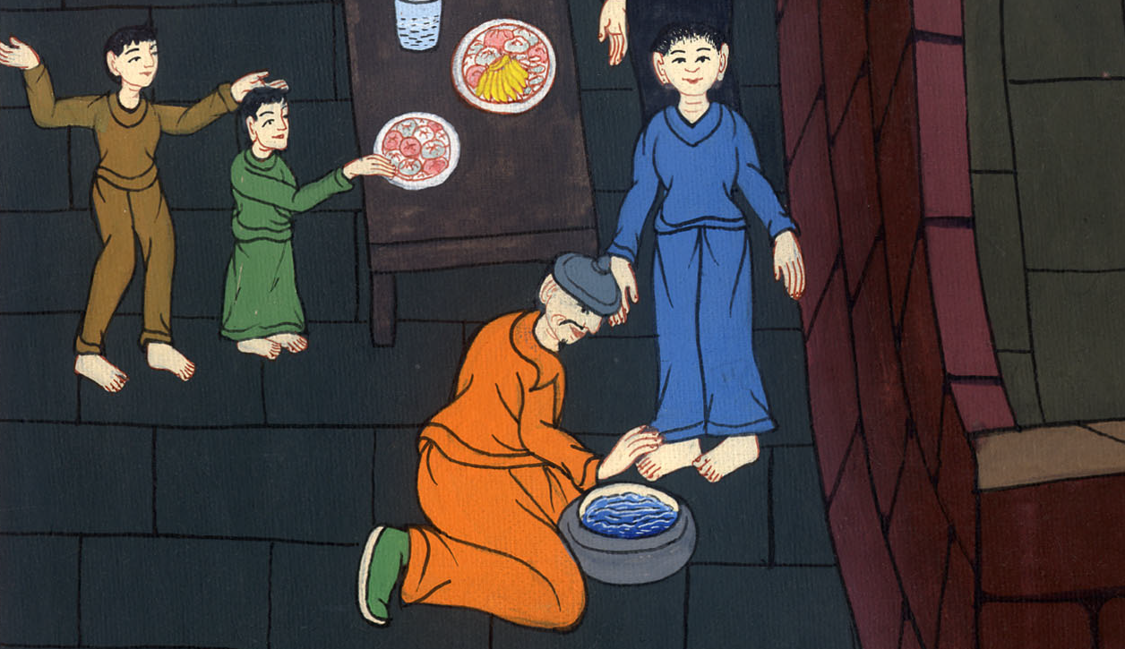
प्रेरितों के काम 16:33

Slide 23
34He brought them up into his house and set food before them, and rejoiced greatly with all his household, having believed in God.
34इसके बाद वह उन्हें अपने घर ले आया और उन्हें भोजन कराया. परमेश्वर में सपरिवार विश्वास करके वे सभी बहुत आनंदित थे.

Slide 24
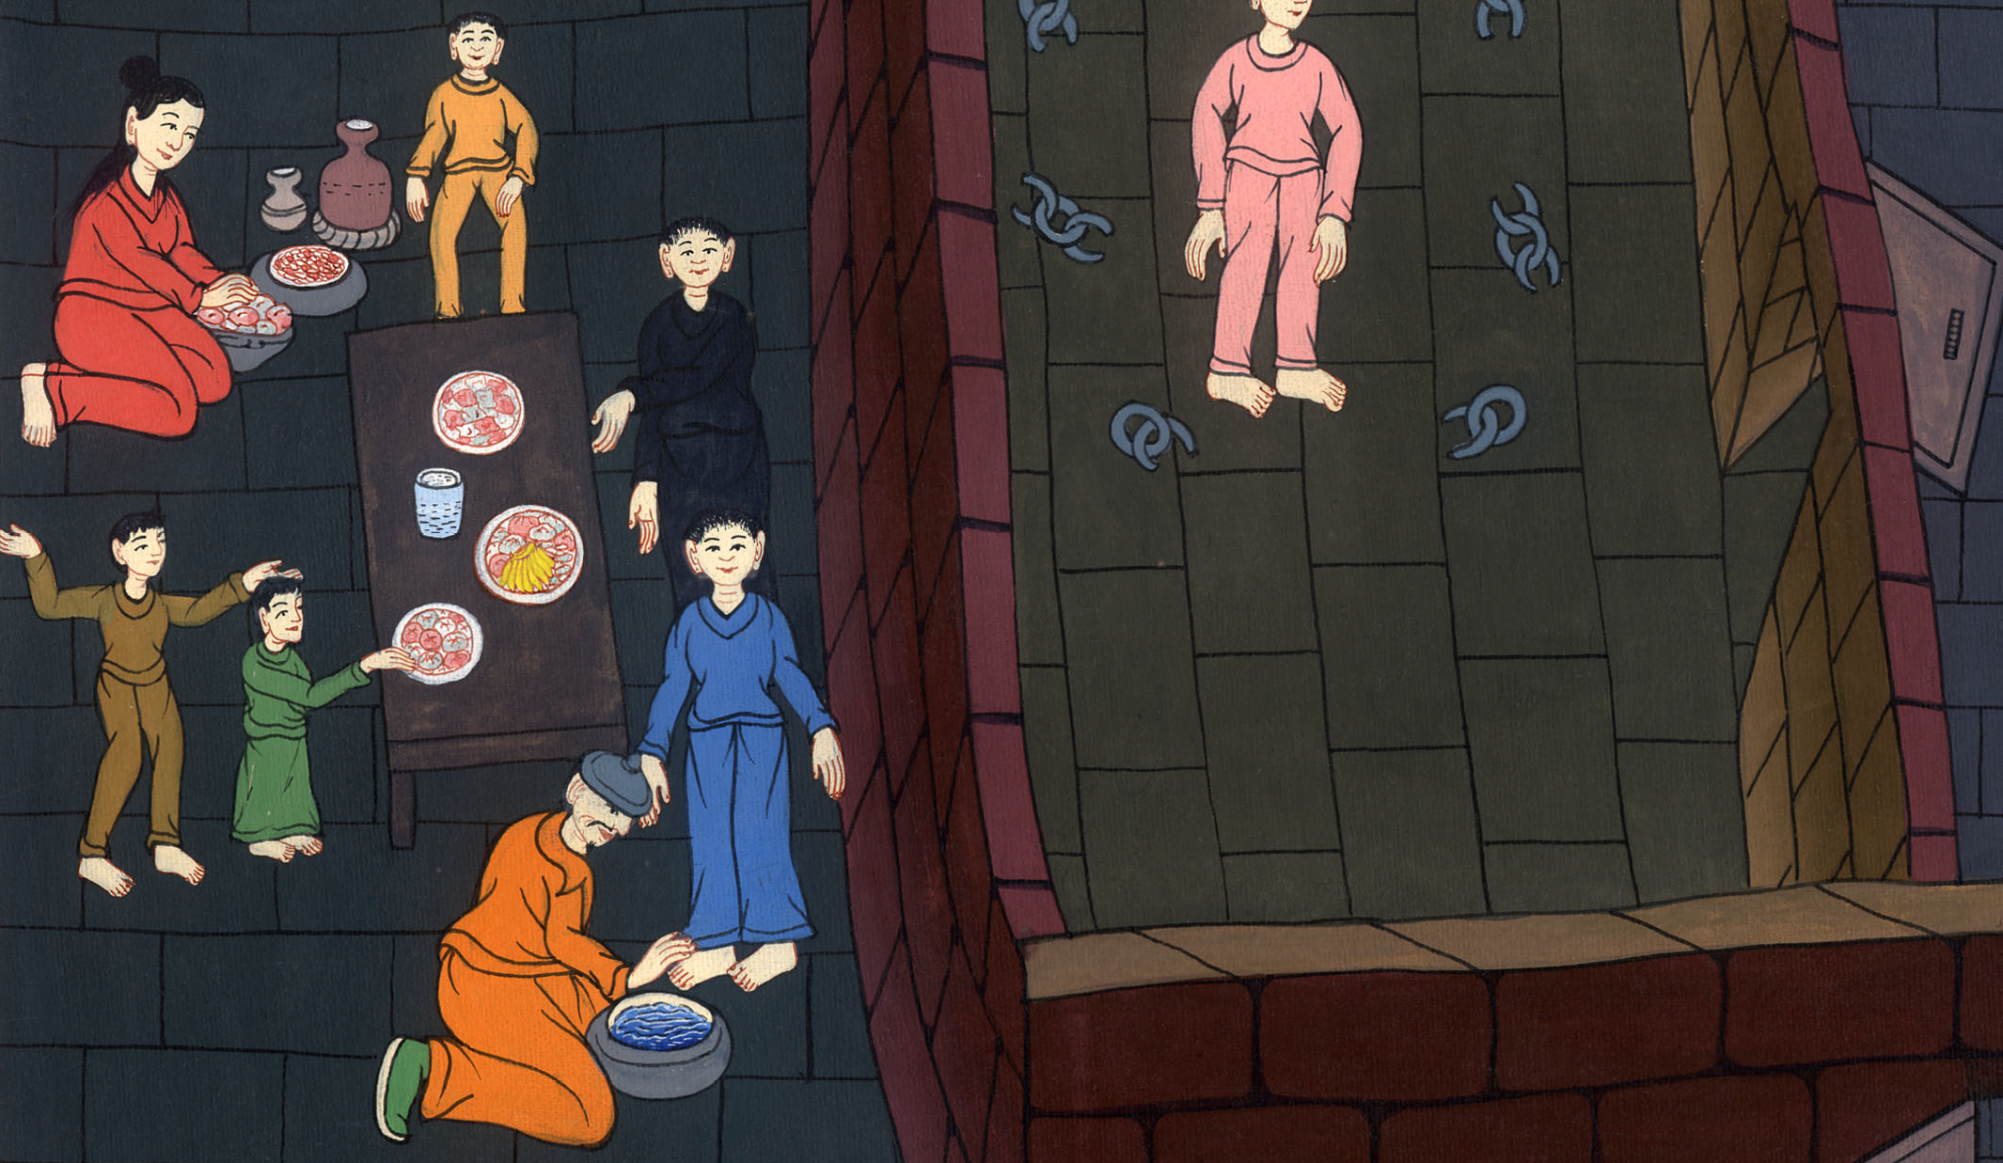
प्रेरितों के काम 16:34

Slide 25
35But when it was day, the magistrates sent the sergeants, saying, “Let those men go.”
35अगले दिन प्रधान हाकिमों ने अपने अधिकारियों द्वारा यह आज्ञा भेजी, “उन व्यक्तियों को छोड़ दो.”

Slide 26
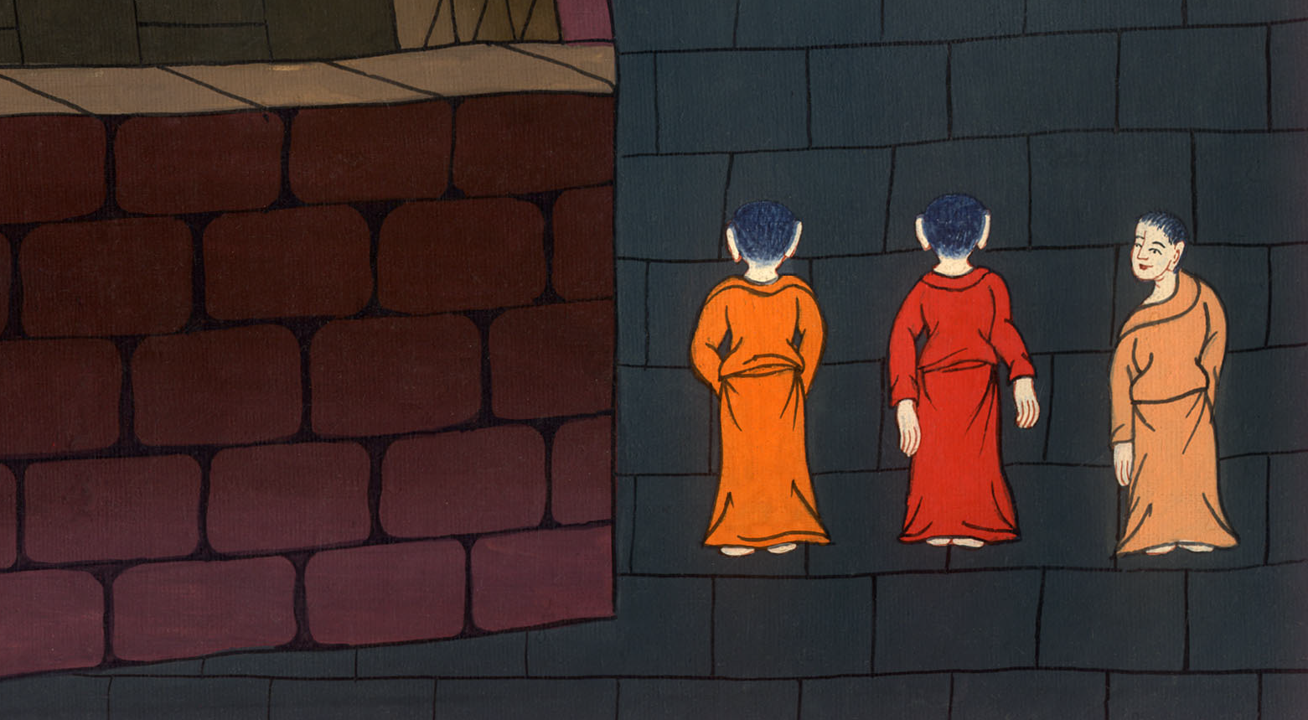
प्रेरितों के काम 16:35

Slide 27
36The jailer reported these words to Paul, saying, “The magistrates have sent to let you go; now therefore come out and go in peace.”
36कारागार-शासक ने इस आज्ञा की सूचना पौलॉस को देते हुए कहा, “प्रधान न्यायाधीशों ने आपको छोड़ देने की आज्ञा दी है. इसलिये आप शांतिपूर्वक यहां से विदा हो सकते हैं.”

Slide 28
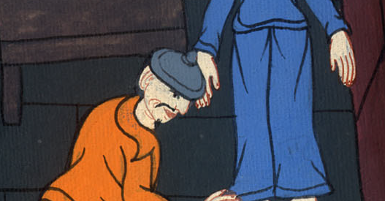
प्रेरितों के काम 16:36

Slide 29
37But Paul said to them, “They have beaten us publicly without a trial, men who are Romans, and have cast us into prison!
37पौलॉस ने उन्हें उत्तर दिया, “उन्होंने हमें बिना किसी मुकद्दमे के सबके सामने पिटवाया, जबकि हम रोमी नागरिक हैं,

Slide 30
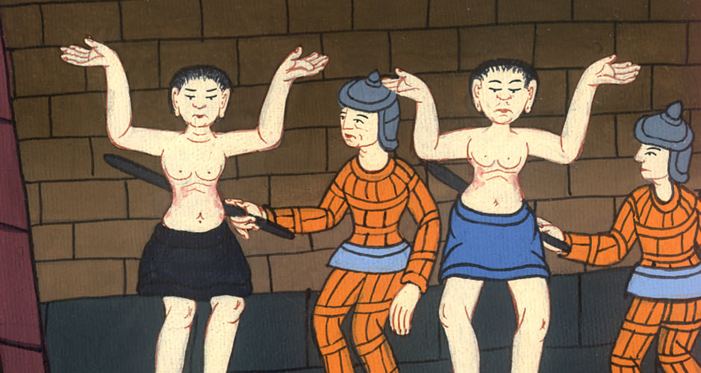
प्रेरितों के काम 16:37

Slide 31
Do they now release us secretly? No, most certainly, but let them come themselves and bring us out!”
फिर हमें कारागार में भी डाल दिया और अब वे हमें चुपचाप बाहर भेजना चाह रहे हैं! बिलकुल नहीं! स्वयं उन्हीं को यहां आने दीजिए, वे ही हमें यहां से बाहर छोड़ देंगे.”

Slide 32
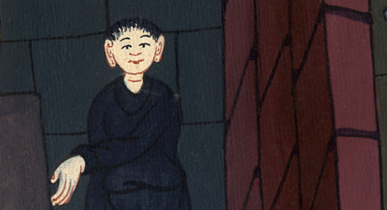
प्रेरितों के काम 16:37

Slide 33
38The sergeants reported these words to the magistrates, and they were afraid when they heard that they were Romans,
38उन अधिकारियों ने यह सब प्रधान न्यायाधीशों को जा बताया. यह मालूम होने पर कि पौलॉस तथा सीलास रोमी नागरिक हैं वे बहुत ही डर गए.

Slide 34
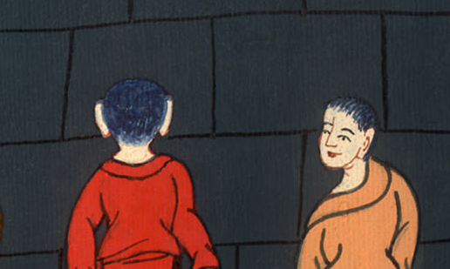
प्रेरितों के काम 16:38

Slide 35
39So they came and begged them. When they had brought them out, they asked them to depart from the city.
39तब वे स्वयं आकर पौलॉस तथा सीलास को मनाने लगे और उन्हें कारागार से बाहर लाकर उनसे नगर से चले जाने की विनती करते रहे.

Slide 36
प्रेरितों के काम 16:39

Slide 37
40They went out of the prison and entered into Lydia’s house. When they had seen the brothers, they encouraged them, then departed.
40तब पौलॉस तथा सीलास कारागार से निकलकर लुदिया के घर गए. वहां भाई बहिनों से भेंट कर उन्हें प्रोत्साहित करते हुए वे वहां से विदा हो गए.

Slide 38
प्रेरितों के काम 16:40

